Slide 1


У алкоголя не детское лицо работа с родителями
Подготовила презентацию
инструктор – валеолог
УЗ «Марьиногорская ЦРБ»
Лариса Ивановна Лагунчик

Slide 2
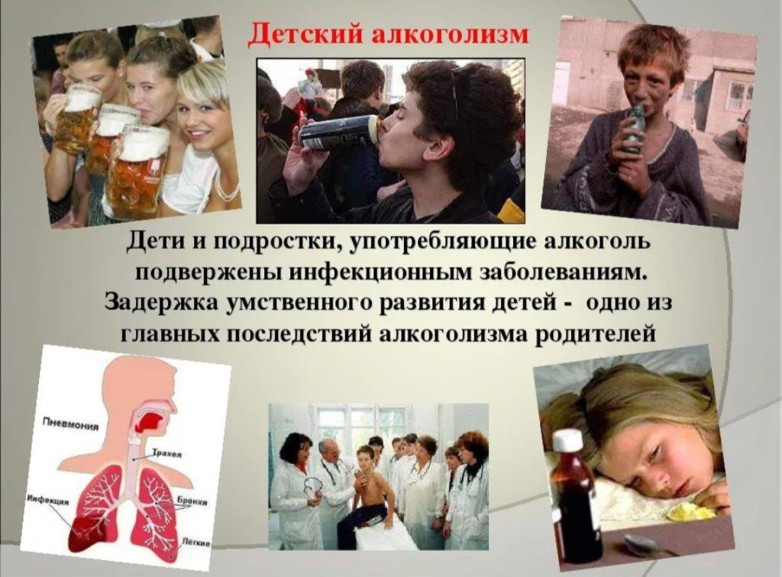

Slide 3


Что такое алкоголизм?
Алкоголизм – это хроническое заболевание, вызываемое систематическим употреблением спиртных напитков, характеризующееся патологическим влечением к ним, развитием психической и физической зависимости.
Доза спиртного в организме взрослого свыше 4,5 промилле считается реальной угрозой для жизни, 0,3 промилле – алкогольное опьянение. Для подростков эти цифры значительно ниже. Ежегодно десятки тысяч людей гибнут от алкогольной передозировки, более 32 тысяч преступлений совершается в алкогольном опьянении, около 80 тысяч пьяных водителей задерживаются ГАИ, свыше 60% ДТП совершается по вине пьяных водителей.

Slide 4

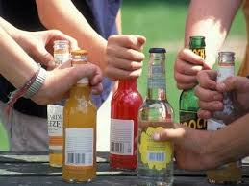

Особенности употребления алкоголя подростками
Как правило, подростки постепенно втягиваются в процесс приобщения к спиртному и проходят несколько стадий:
начало употребления в компании «безобидных» и «безалкогольных» легких напитков (пиво разной крепости);
постепенный переход к крепким напиткам
частое употребление алкоголя в больших дозах;
отсутствие выраженных соматических последствий употребления алкоголя;
отрицание наличия проблем, связанных с употреблением алкоголя;
негативное отношение к предложению начать лечение.

Slide 5


Признаки заболевания алкоголизмом
Ни один потенциальный алкоголик, а тем более подросток, начавший пить, не согласится с тем, что он попал в зависимость от спиртного. Но об этом красноречиво свидетельствуют скрытые и открытые признаки. Это:
непреодолимое желание принять алкоголь;
потеря контроля над количеством выпитого;
рост толерантности к алкоголю (употребление больших доз алкоголя);
высокий приоритет употребления алкоголя по сравнению с любыми другими видами деятельности и обязательствами.

Slide 6
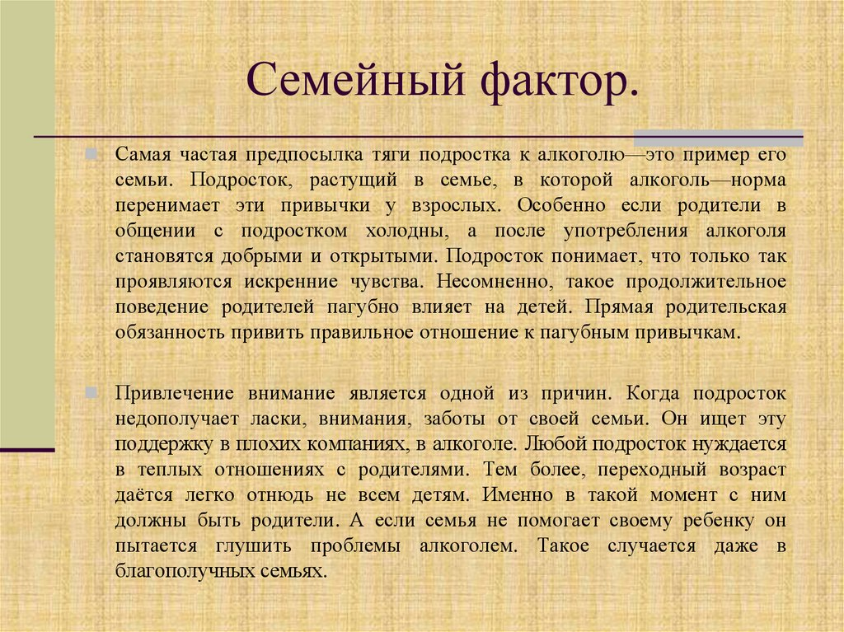

Slide 7


Slide 8
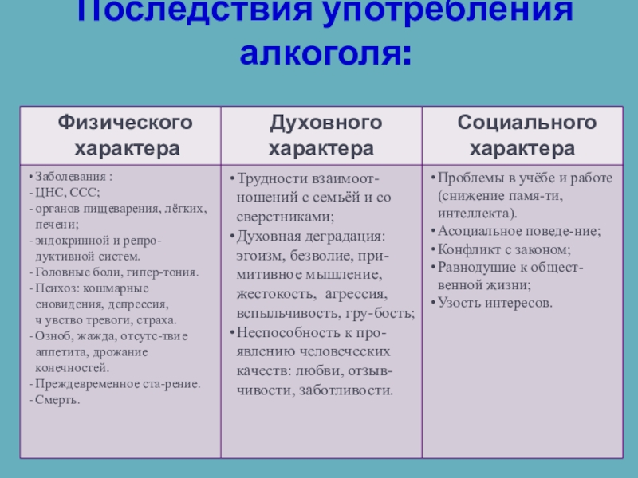

Slide 9


Slide 10
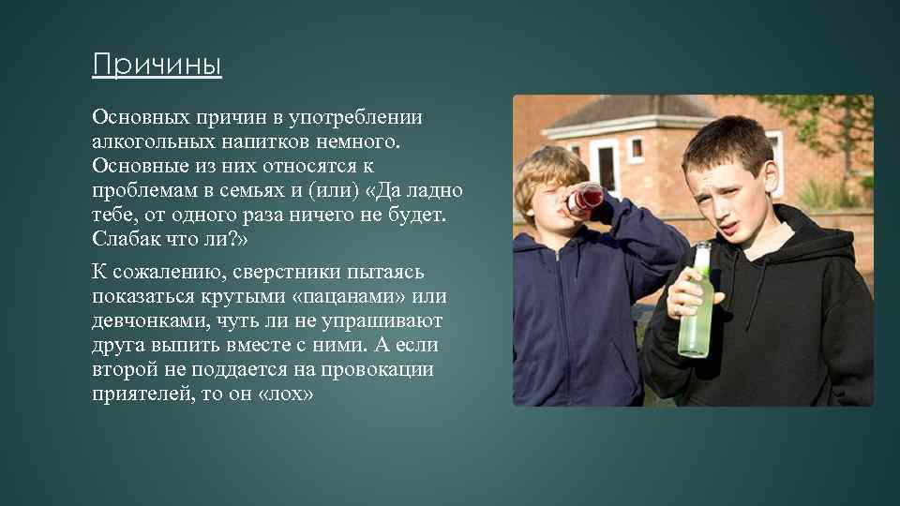

Slide 11
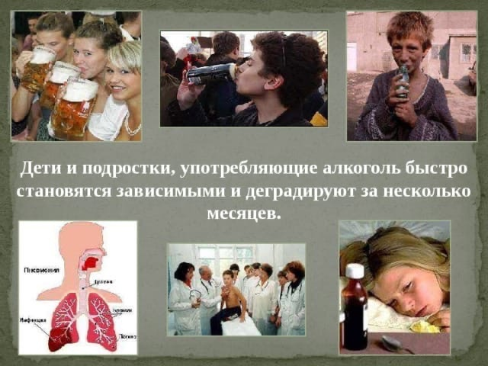

Slide 12
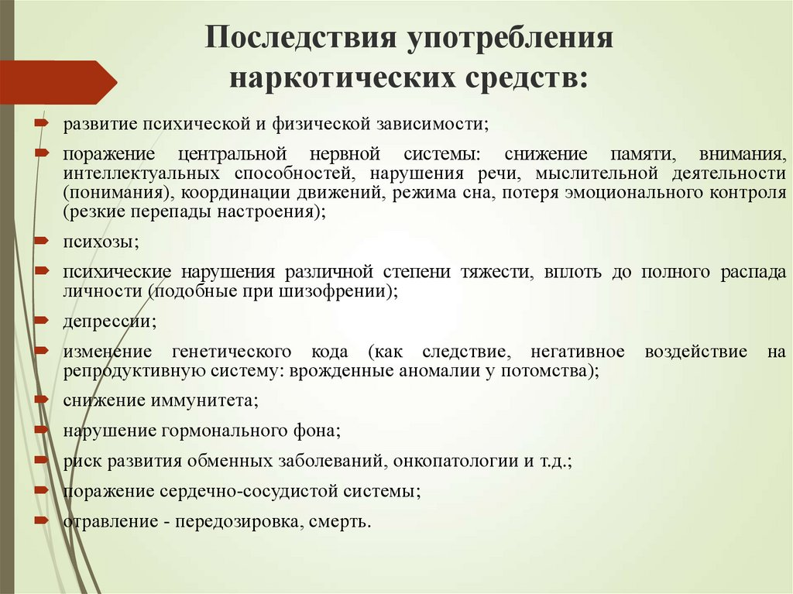

Slide 13


Slide 14

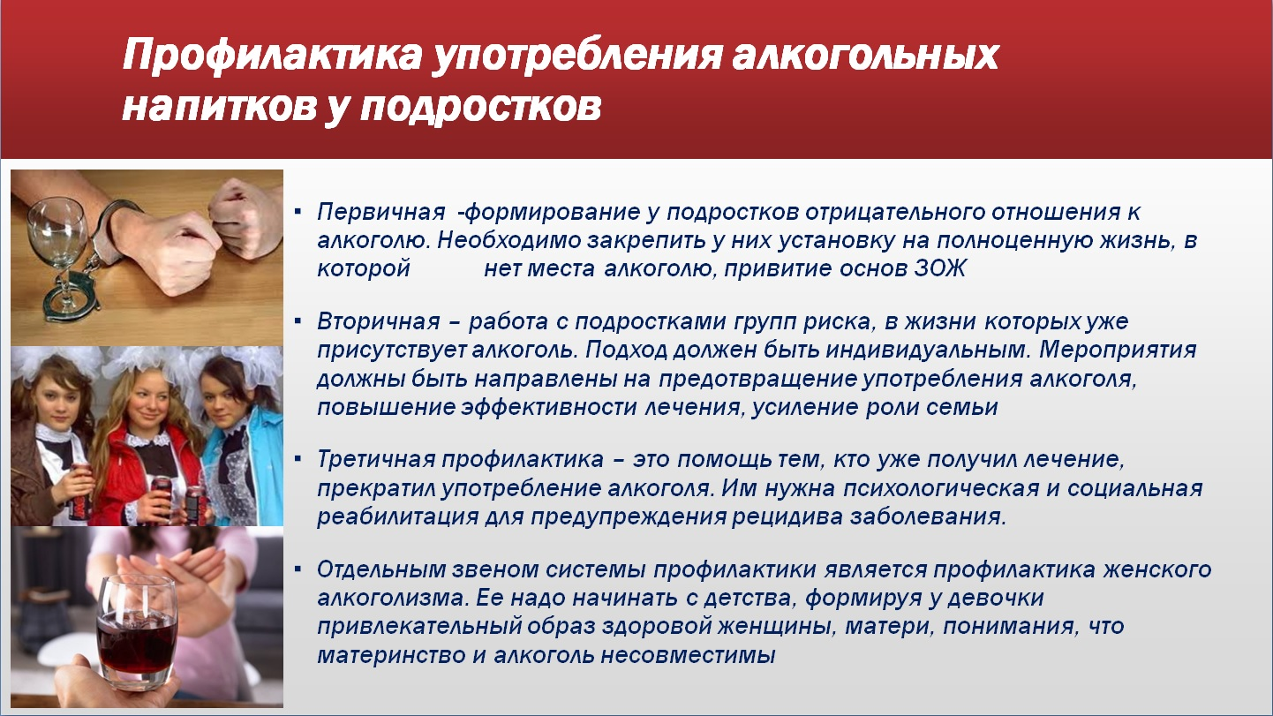

Slide 15


